Slide 1
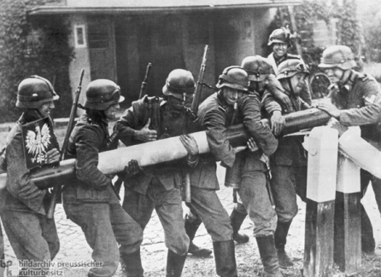
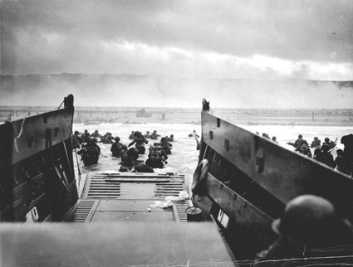
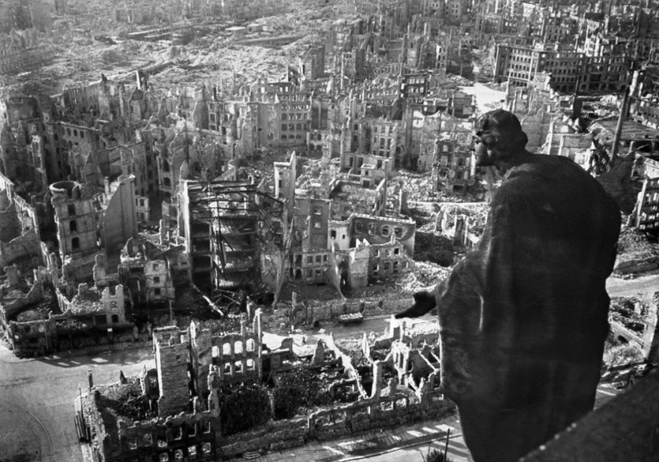
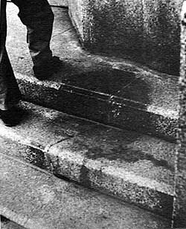
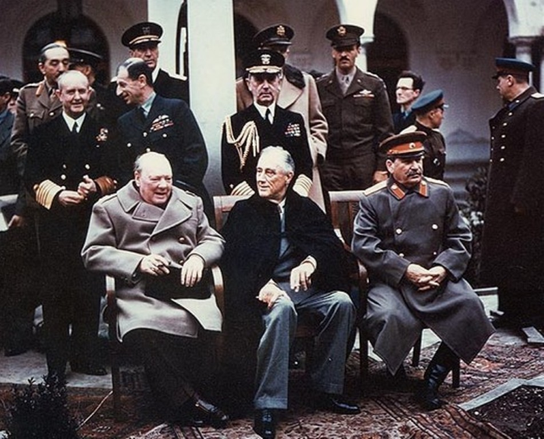
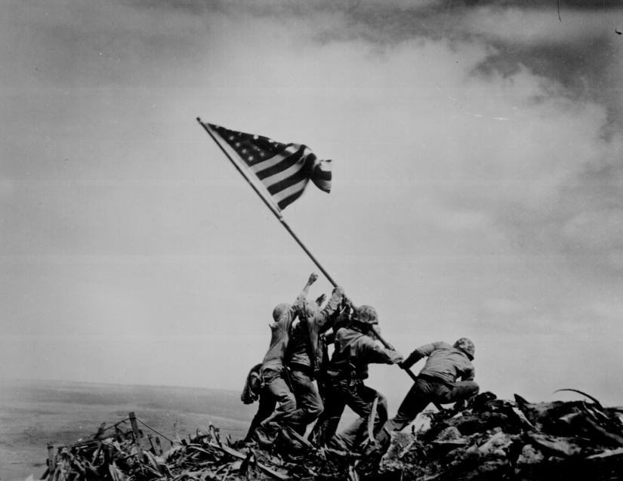
Andra världskriget

Slide 2
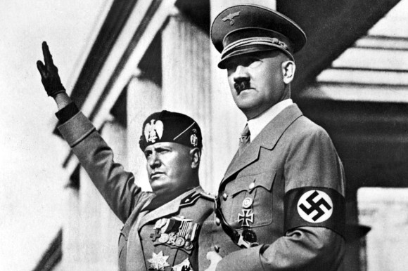
Vägen till andra världskriget

Slide 3
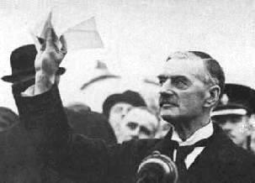
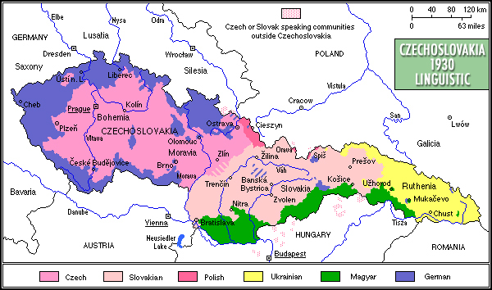
Tyskland förbereder krig
Hitler ville utöka Tysklands territorium
Österrike anslöts till Tyskland år 1938
Hitler ville också ha Sudettyskland av Tjeckoslovakien
Frankrike och Storbritannien förde en eftergiftspolitik och lät Hitler få Sudettyskland i Münchenavtalet 1938

Slide 4
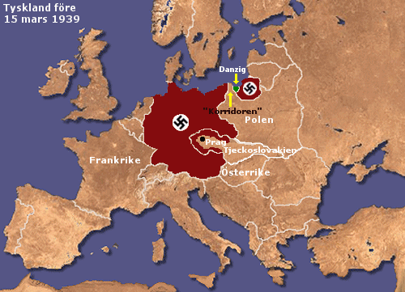
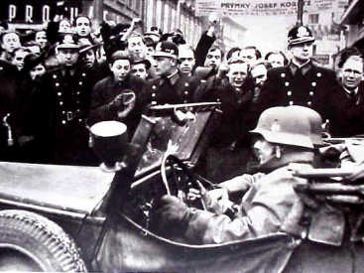
Hitler lovade i Münchenavtalet att inte överta resten av Tjeckoslovakien, men bröt mot det
Tyskland ockuperade Tjeckoslovakien år 1939
Västländerna tappade sitt förtroende för Tyskland
Storbritannien och Frankrike ingick en allians med Polen

Slide 5
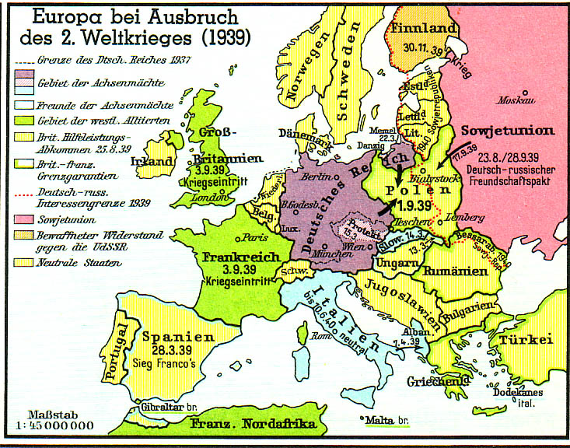
Molotov – ribbentropp-pakten
Icke-angreppspakt mellan Tyskland och Sovjetunionen i augusti år 1939
Till pakten hörde också ett hemligt avtal:
Tyskland fick västra Polen
Sovjetunionen fick Finland, de baltiska länderna och Polens östra delar

Slide 6
Uppg.
Läs s. 36-38
Gör uppg. 1, 2 & 3 på s. 41

Slide 7
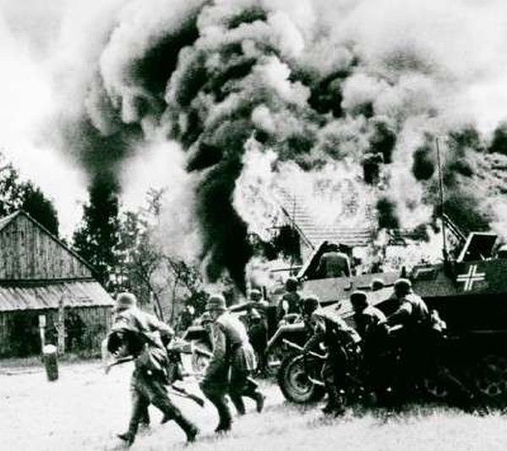
Kriget börjar

Slide 8
1.9.1939: Tyskland anföll Polen i ett blixtkrig
-> Storbritannien och Frankrike förklarade krig mot Tyskland
Sovjetunionen invaderade Polens östra delar samt de baltiska staterna enligt överenskommelsen med Tyskland
Vinterkriget mot Finland
Tyskland erövrade Danmark, Norge, Nederländerna och stora delar av Frankrike år 1940.

Slide 9
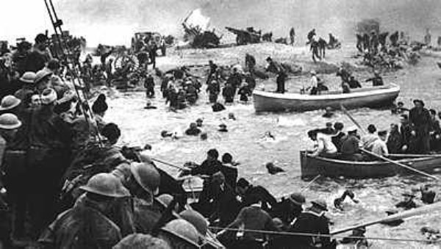
”Undret vid dunkerque”

Slide 10
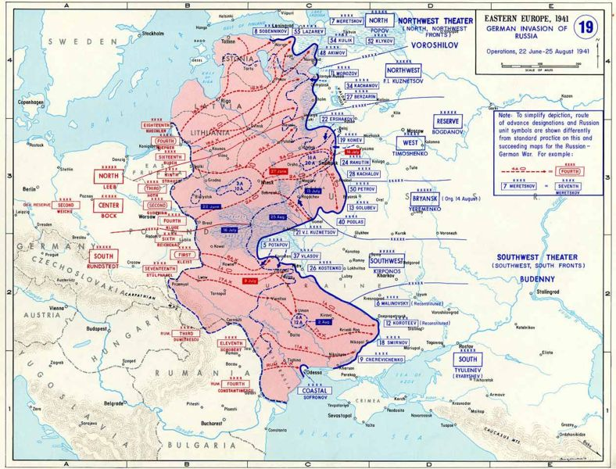
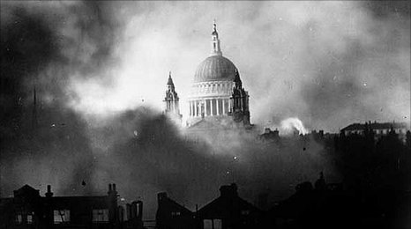
Europa står i lågor
Blitzen
Operation Barbarossa

Slide 11
Uppg.
Varför lyckades inte Tyskland erövra Storbritannien?
Läs s.44-47
Gör uppg. 3,4 & 5

Slide 12
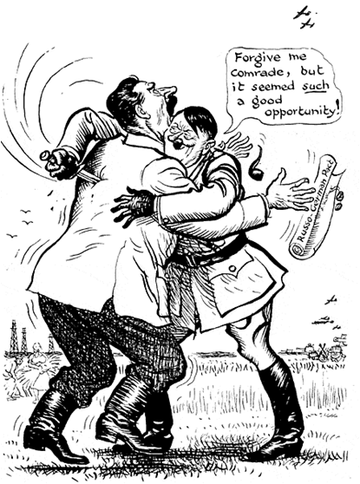
Operation barbarossa – ”det stora fosterländska kriget”

Slide 13
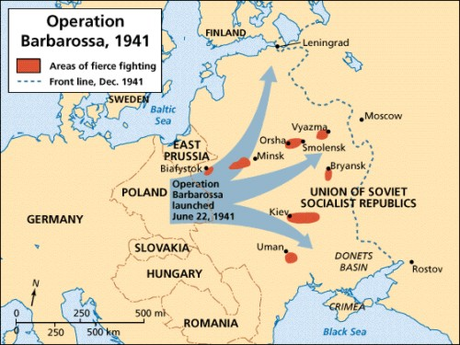
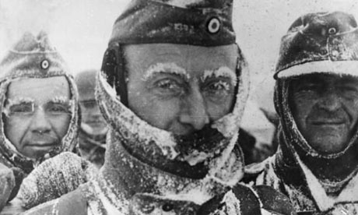
Tyskland anföll Sovjetunionen sommaren år 1941
Trots att tyskarna tog sig ända till Moskva lyckades man inte besegra Sovjet på grund av bl.a. den ryska vintern

Slide 14
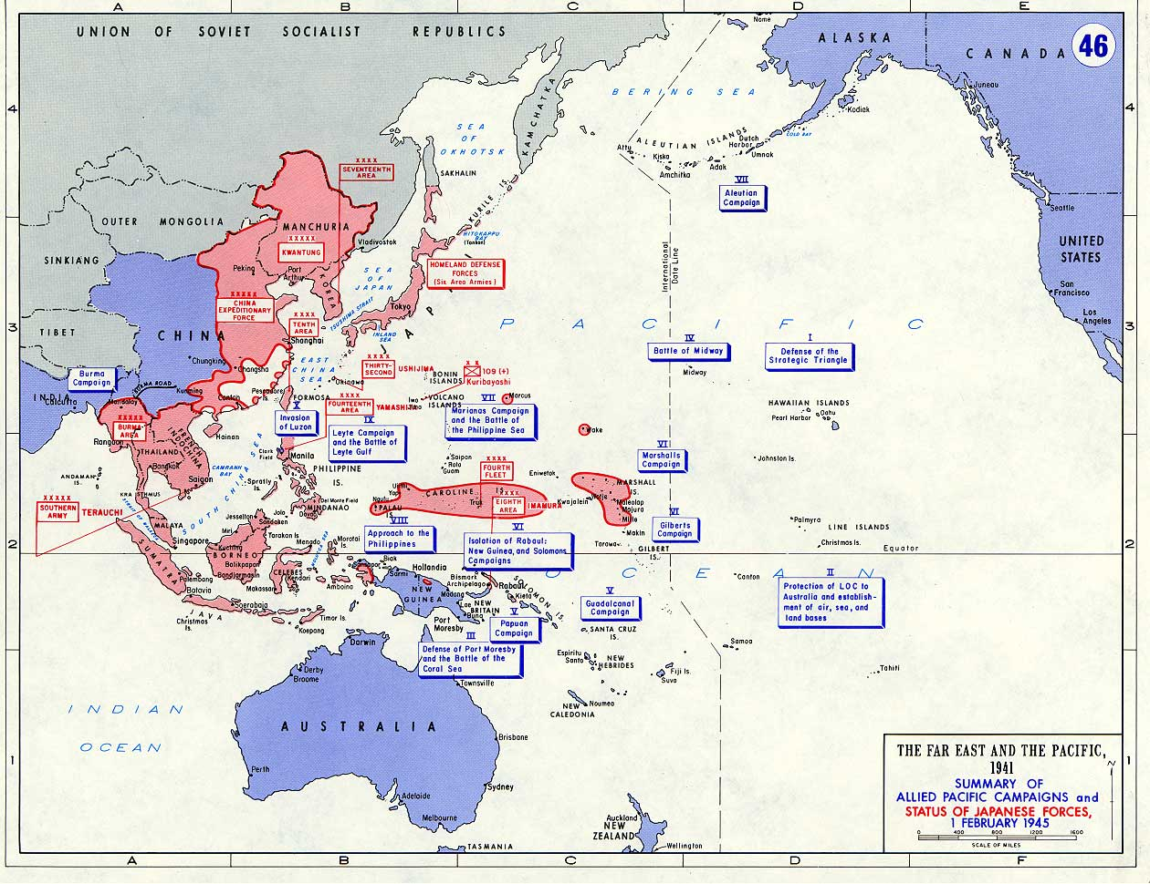
Stillahavskriget

Slide 15
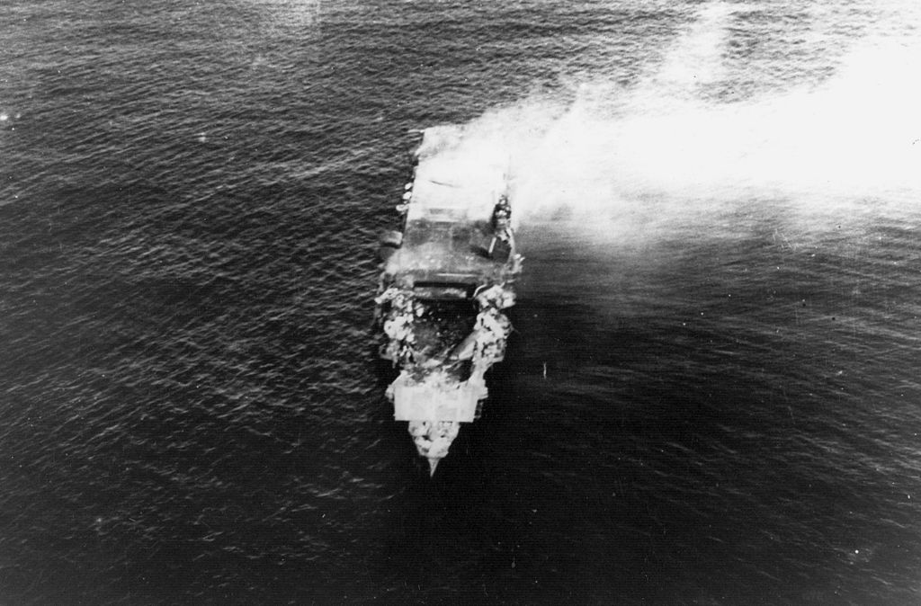
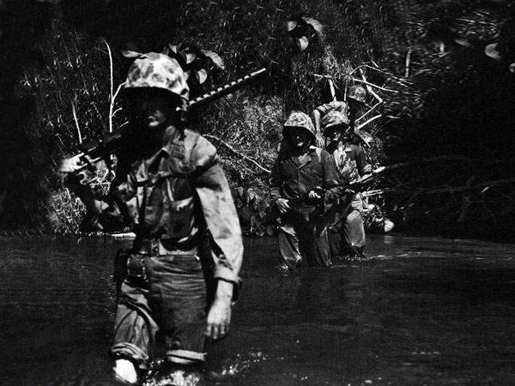
Japan attackerade Pearl Harbour i december år 1941 -> USA med i kriget på den allierade sidan
”gräshoppstaktiken” och stora industriresurser gav så småningom amerikanerna övertaget

Slide 16
Uppg.
Läs s. 50-51
Gör uppg. 2 & 3
Hur användes propaganda i kriget?

Slide 17
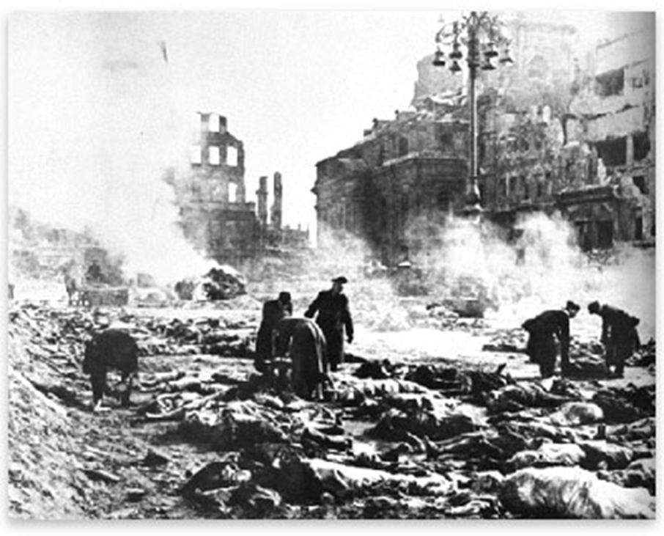
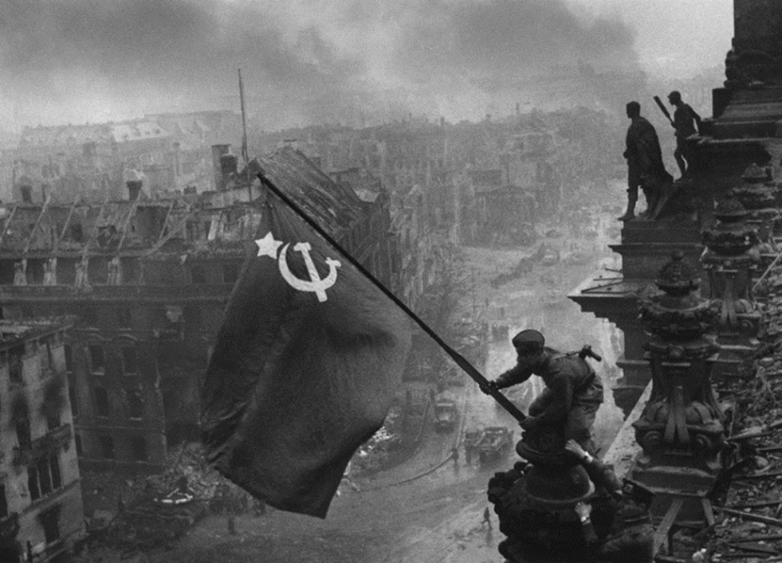
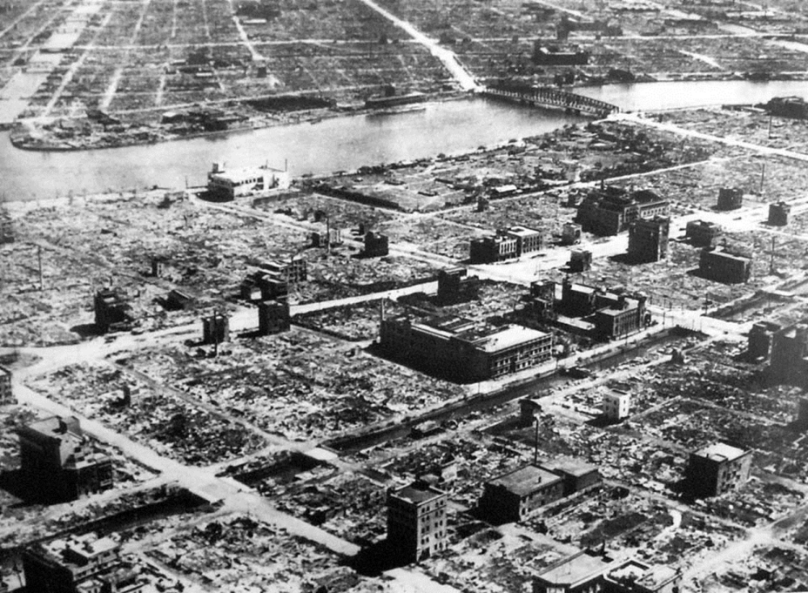
De allierade segrar

Slide 18
Viktiga vändpunkter i kriget
Slaget om Midway sommaren 1942 (USA besegrar Japan)
Slaget om el-Alamein hösten 1942 (Allierade segrade över tyskarna)
Slaget om Stalingrad 1942–1943 (Sovjetunionen besegrade tyskarna)

Slide 19
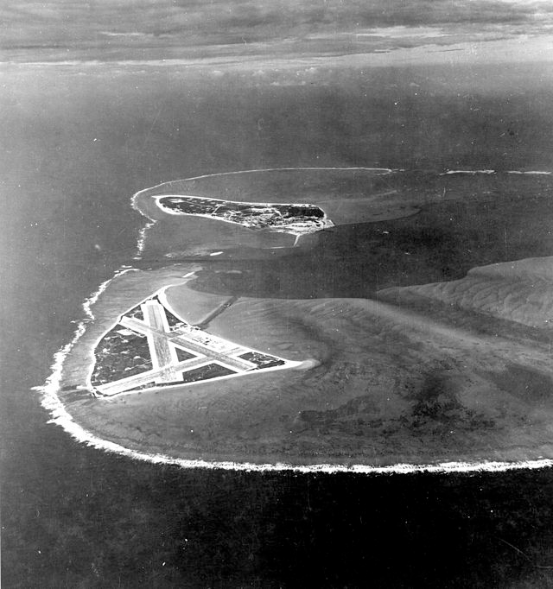
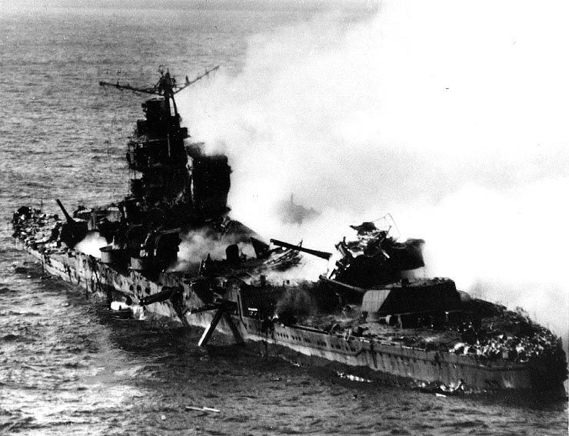

Slide 20
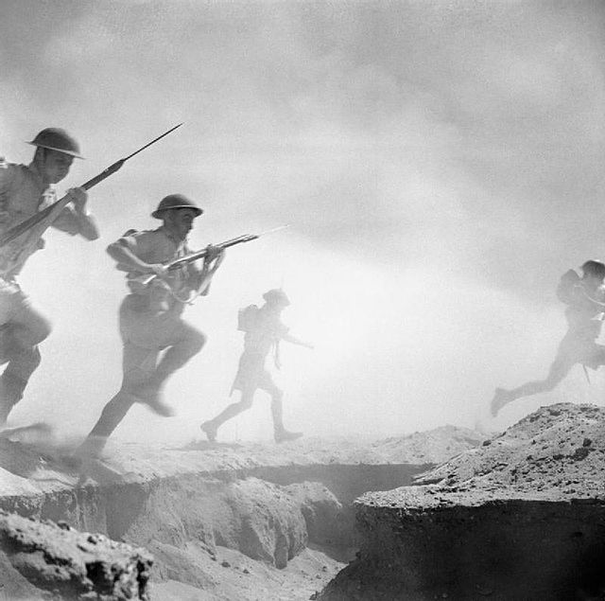
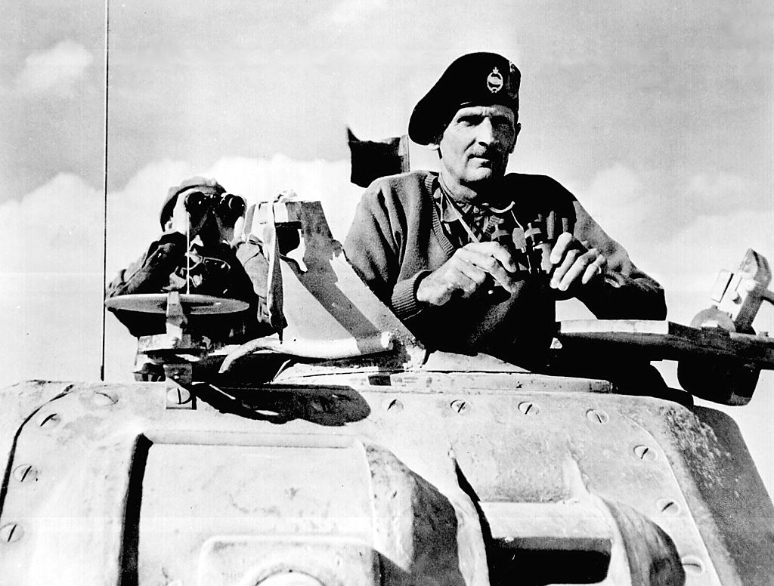

Slide 21
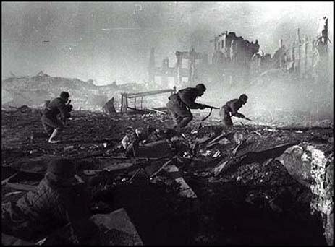
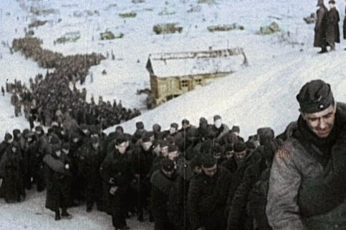

Slide 22
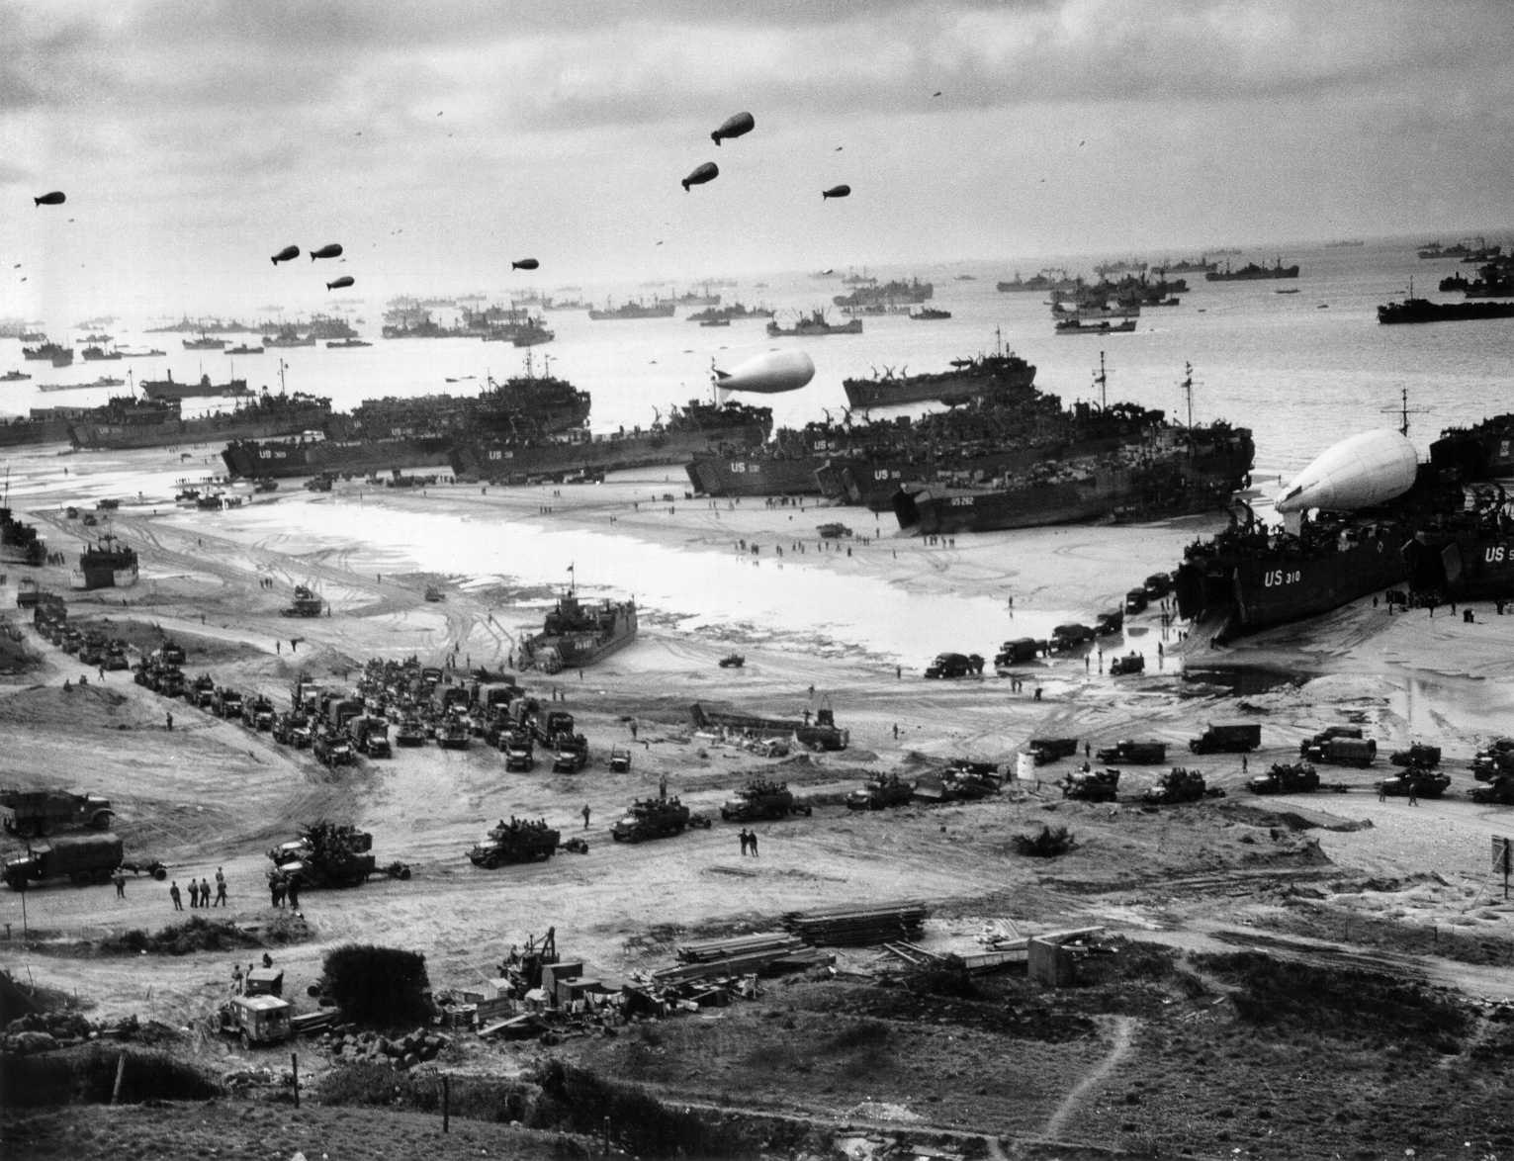
Operation overlord – Landstigningen i Normandie

Slide 23
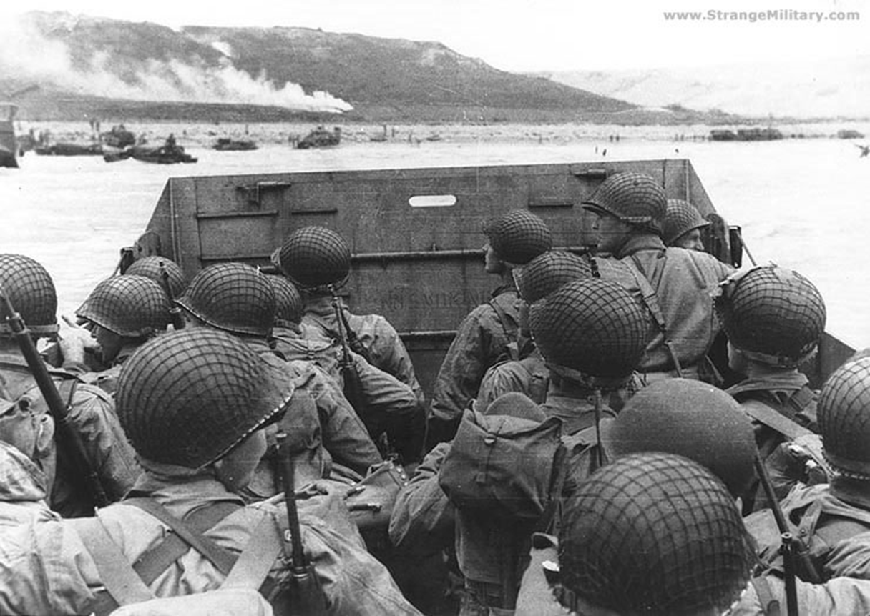

Slide 24
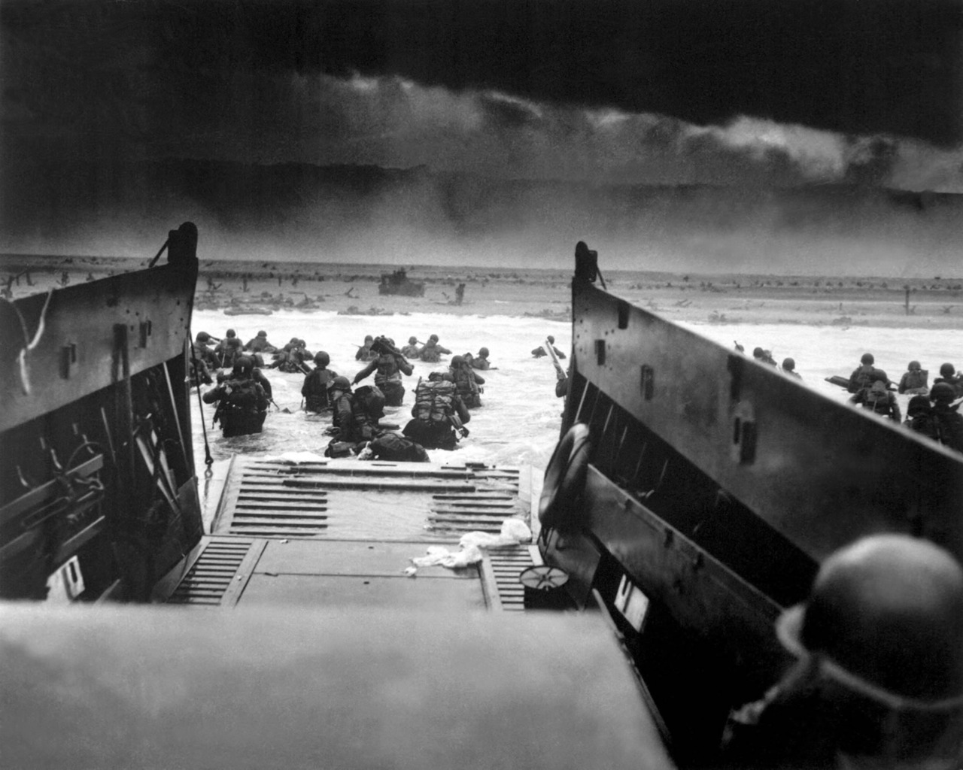

Slide 25
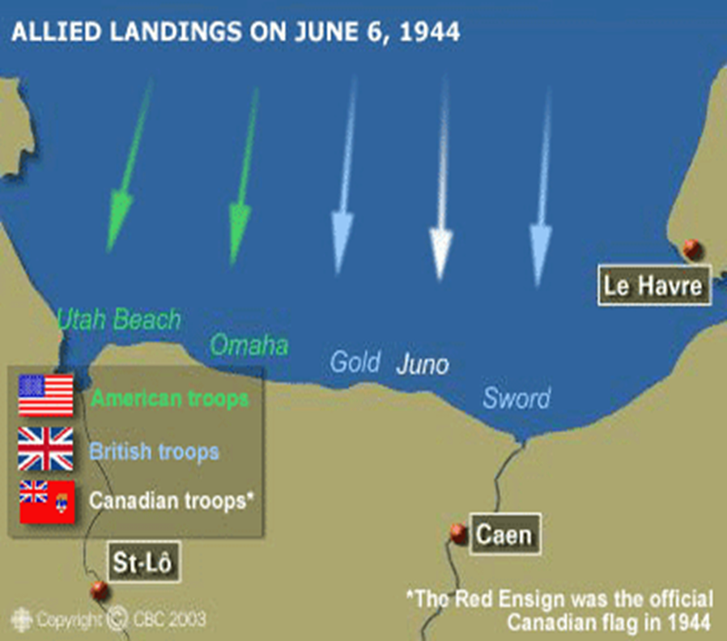
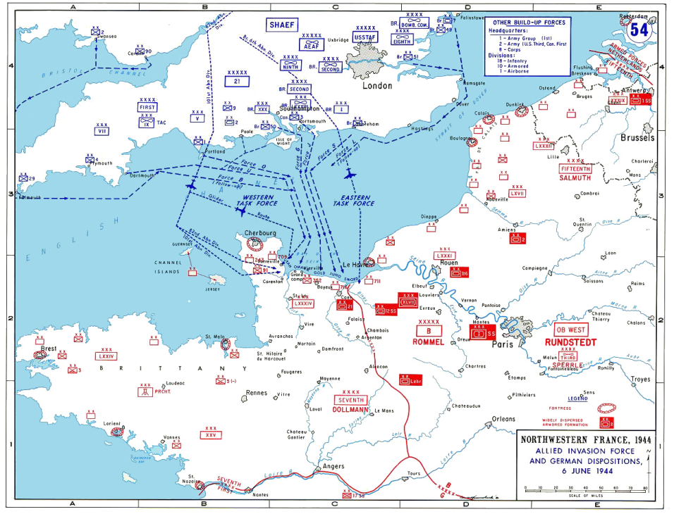

Slide 26
Allierade trupper landsteg i Normandie 6.6.1944
I och med detta pressades Tyskland av sovjetiska trupper i öst och av övriga allierade länder i väst
”kapplöpningen om Berlin” -> sovjetiska armén nådde Berlin först
Hitler begick självmord 30.4.1945
Tyskland kapitulerade i maj 1945

Slide 27
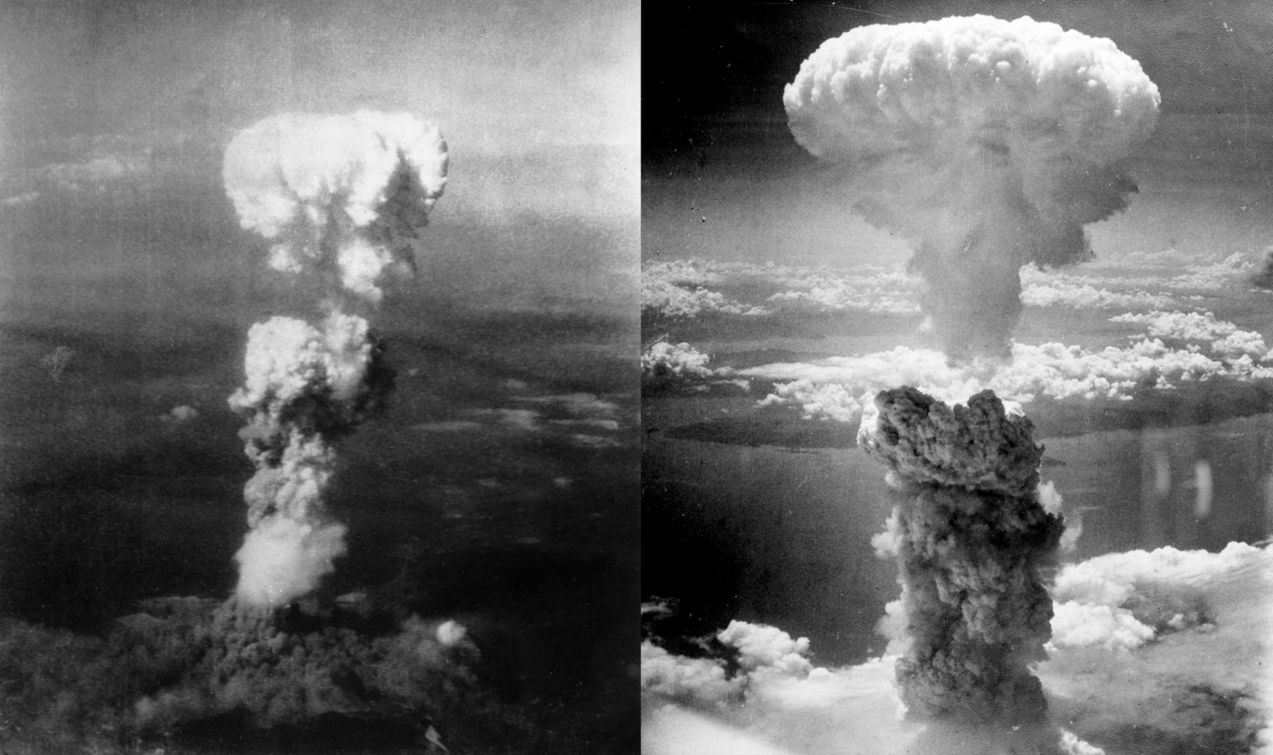
Japans kapitulation
Augusti 1945: USA släpper atombomber över Hiroshima och Nagasaki
Japan kapitulerade strax efteråt

